Slide 1



Обновленный
ФГОС основного общего образования

Slide 2
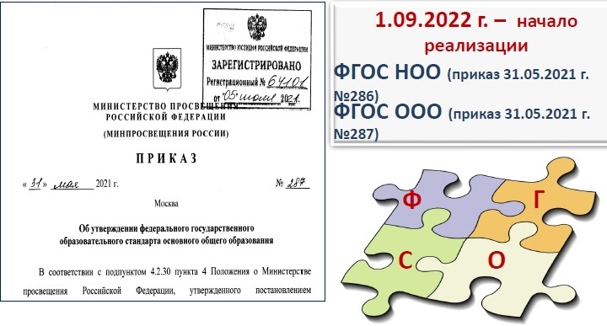
НОРМАТИВНАЯ БАЗА

Slide 4
Обеспечение равных возможностей для получения качественного образования для каждого ребёнка в стране независимо от того, учится он в маленькой сельской школе или в престижной гимназии большого города. Также стандарт предусматривает преемственность основных учебных программ, то есть дети должны получать знания поэтапно, шаг за шагом переходя от более простых к более сложным и глубоким темам в рамках предметных областей.

Slide 5


С 1 сентября 2022 года начнут действовать ФГОС НОО, ООО в каждой общеобразовательной организации, а обучающиеся, которые будут приняты на обучение в первые и пятые классы в 2022 году, будут учиться уже по обновленным ФГОС.
Для несовершеннолетних обучающихся, зачисленных на обучение до вступления в силу настоящих приказов, возможно обучение по обновленным ФГОС с согласия их родителей (законных представителей,ОО).

Slide 6
Календарь перехода на обновленные ФГОС

Slide 7
Обновленный ФГОС ООО не имеет принципиальных отличий от действующего в настоящее время ФГОС ООО 2009 года.
Во-первых, сохранена концепция ФГОС.
В ее основе по – прежнему лежит - системно- деятельностный подход.
Во-вторых, остались без изменений обязательные для изучения учебные предметы учебного плана основного общего образования

Slide 8
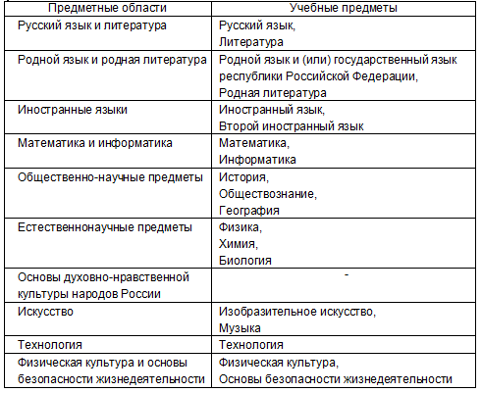

Slide 9
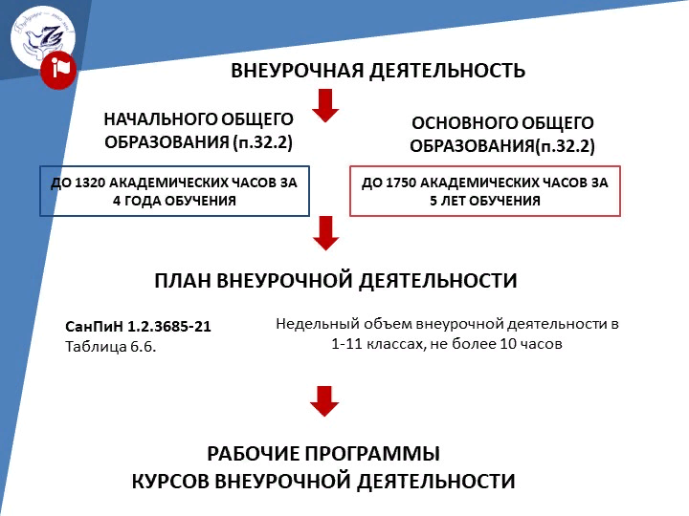
Внеурочная деятельность
В-третьих, внеурочная деятельность остается обязательной частью образовательного процесса.

Slide 10
В- четвертых: структура требований к результатам освоения образовательных программ остается неизменной и состоит из трех групп планируемых результатов:

Slide 11
Требования к результатам освоения
основной общеобразовательной программы
ЛИЧНОСТНЫЕ
МЕТАПРЕДМЕТНЫЕ
ПРЕДМЕТНЫЕ
Самоопределение:
внутренняя позиция школьника;
самоидентификация;
самоуважение и самооценка
Регулятивные:
управление своей
деятельностью; контроль и
коррекция; инициативность и
самостоятельность
Основы системы
научных знаний
Смыслообразование:
мотивация (учебная, социальная);
границы собственного
знания и «незнания»
Коммуникативные:
речевая деятельность;
навыки сотрудничества
Опыт «предметной»
деятельности
по получению,
преобразованию
и применению
нового знания
Ценностная и
морально-этическая
ориентация:
ориентация на выполнение
морально-нравственных норм;
способность к решению
моральных проблем на основе
децентрации; оценка своих
поступков
Познавательные:
работа с информацией,
учебными моделями;
использование знако-символи-
ческих средств, общих схем
решения; выполнение
логических операций сравнения,
анализа, обобщения и др.
Предметные и
метапредметные
действия
с учебным материалом
Notes:
11

Slide 12
Не изменилась и система оценки образовательных результатов.

Slide 13


Slide 14

Отличие стандартов нового поколения.

Slide 15
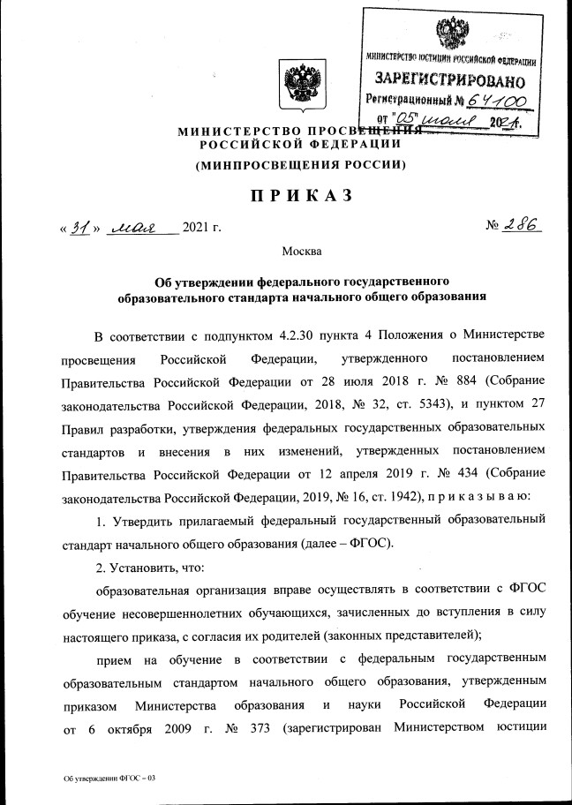
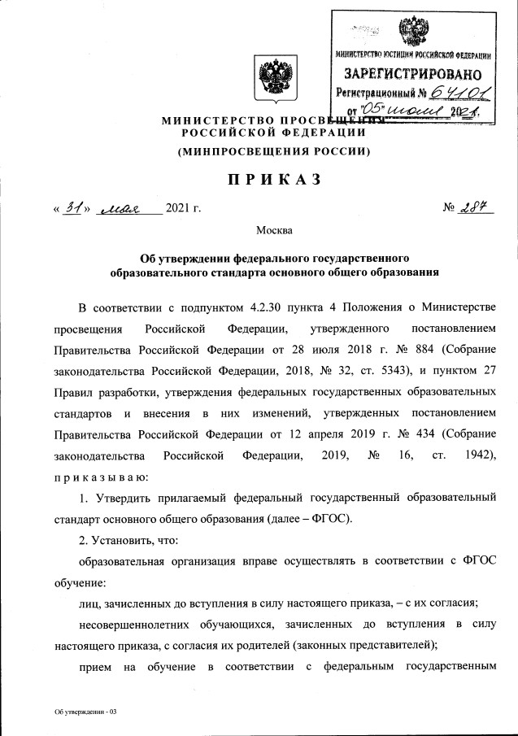
Одновременно вводятся ФГОС НОО и ООО

Slide 16
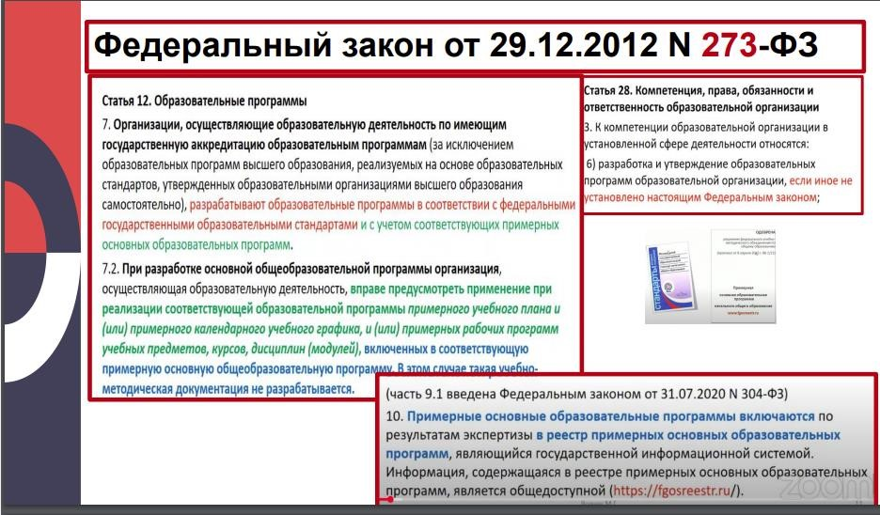
Обязанность и ответственность ОО

Slide 17
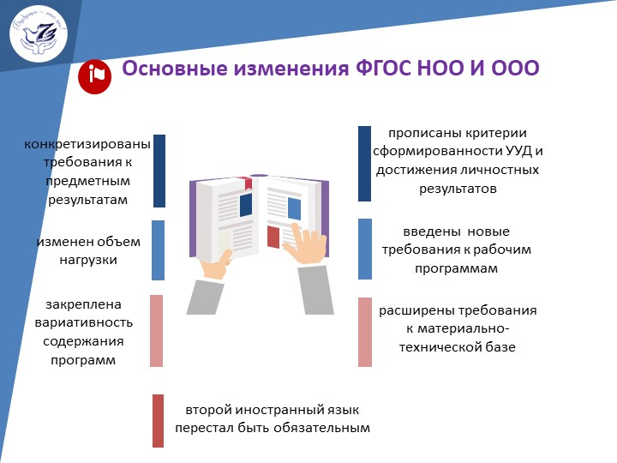

Slide 18

Уточнены задачи и условия программы коррекционной работы с детьми с ОВЗ
Определено базовое содержание программы воспитания
Прописана возможность реализации системы образования через семейное обучение, когда семьи могут самостоятельно выбрать для своего ребенка образовательный маршрут
Строго обозначено, какие темы должны освоить дети в определённый год обучения, содержание тем по новому ФГОС не рекомендовано менять местами
Прописана процедура оценки качества образования (ВПР, и т.д.)

Slide 19
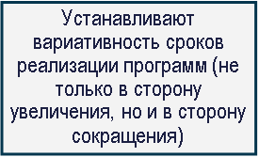
Элементы финансовой грамотности включены в предметные требования по «Математике», «Обществознанию» и «Географии»
Детализируют условия реализации образовательных программ, в том числе использование электронных средств обучения, дистанционных технологий.
Оптимизированы требования к основной образовательной программе и рабочей программе
Вариативность.
Возможность углубленного изучения предметов.

Slide 20
Обновлённая редакция ФГОС
    сохраняет принципы вариативности в формировании школами основных образовательных программ начального общего и основного общего образования, а также учёта интересов и возможностей как образовательных организаций, так и их учеников.
Теперь школа обязана еще больше индивидуализировать программу, в том числе:

Slide 21
Обновлённая редакция ФГОС
– в структуре программы школа может предусмотреть учебные предметы, учебные курсы и учебные модули.

Slide 22
– школа может разрабатывать и реализовывать индивидуальные учебные планы в соответствии с образовательными потребностями и интересами учеников.

Slide 23
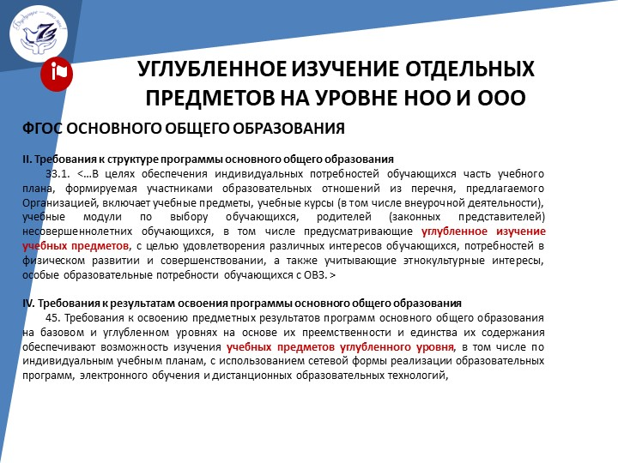
– школа может разрабатывать и реализовывать программы углубленного изучения отдельных предметов.

Slide 24
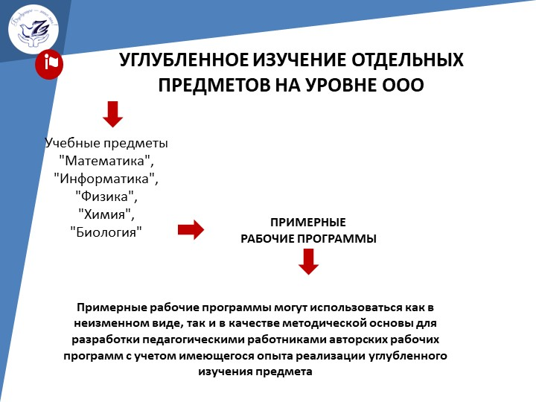
Для этого на уровне ООО добавили предметные результаты на углубленном уровне:

Slide 25
Деление учеников на группы
Закрепили возможность и правила деления учеников на группы.
Теперь образовательную деятельность можно реализовывать в группах по-разному, в том числе с углубленным изучением отдельных предметных областей, предметов – с учетом успеваемости, образовательных потребностей и интересов, психического и физического здоровья, пола, общественных и профессиональных целей детей.

Slide 26
Обновлённая редакция ФГОС
ФГОС устанавливает вариативность сроков реализации образовательной программы
Срок получения основного общего образования составляет не более 5 лет
Для лиц, обучающихся по индивидуальным учебным планам освоение программы основного общего образования, срок получения образования может быть сокращен.

Slide 27
Обновлённая редакция ФГОС
… могут разрабатываться индивидуальные учебные планы, в том числе для ускоренного обучения, в пределах осваиваемой программы основного общего образования в порядке, установленном локальными нормативными актами

Slide 28
Новый стандарт снизил
максимальный предел часов аудиторной нагрузки:
с 6020 до 5549 — для основной школы.
Количество учебных занятий за 5 лет не может составлять менее 5058 часов, не более 5549ч.

Slide 29
ФГОС устанавливает академический объем и структуру учебного плана
Академический объем учебных планов
Что школа вправе делать в рамках установленного объема
Уровень общего образования | Минимальный объем часов | Максимальный объем часов
НОО (20 % формируемая часть) | 2954 | 3190
ООО (30 % формируемая часть) | 5058 | 5549
СОО (40 % формируемая часть) | 2170 | 2590
Корректировать объем годового учебного плана в составе перспективного учебного плана
Устанавливать количество часов на изучение того или иного предмета
Устанавливать период изучения учебного предмета, в т.ч. использовать модульный принцип изучения
Определять предметы для углубленного изучения
Определять состав формируемой части

Slide 30
На уровне ООО заменили некоторые предметы на модули.
В предметной области «Математика и информатика» оставили только предметы «Математика» и «Информатика».
В математику входят курсы «Алгебра», «Геометрия», «Вероятность и статистика».
Предмет «История» включает курсы «История России» и «Всеобщая история»

Slide 32
На уровне ООО школы получили право учитывать свои ресурсы и пожелания родителей, чтобы вводить родной язык , литературу на родном языке.
Это позитивное изменение для школ, которые не могут обеспечить качественное изучение этих предметов.
Предметы «Родной язык», «Родная литература на родном языке» теперь можно вводить, если есть заявление родителей и ресурсы у школы.

Slide 33



Второй иностранный язык
Разработчики ФГОС исключили второй иностранный язык из списка обязательных предметов
Школа вносит предмет «Второй иностранный язык», если есть условия для изучения и его выбрали родители школьников
Школа может предложить этот предмет ученикам в перечне курсов по выбору
(п. 25.3.2 обновленного
ФГОС ООО)
Требования по второму иностранному языку есть
в п. 40.3 обновленного ФГОС ООО

Slide 34
Информационно-образовательная среда
Согласно старым ФГОС у учеников в школьной библиотеке должен быть доступ к информационным интернет-ресурсам, коллекциям медиаресурсов.
Сейчас новые ФГОС определяют, что доступ к информационно-образовательной среде должен быть у каждого ученика и родителя или законного представителя в течение всего периода обучения. (Виртуальная библиотека)

Slide 35
Ввели новые требования к форме учебных пособий.
Теперь, если обеспечиваете каждого ученика учебным пособием, надо предоставить его в печатной форме. Дополнительно можно предоставить электронную версию

Slide 36
Использование электронных средств обучения, дистанционных технологий
Старый ФГОС таких требований не устанавливал. Теперь новый ФГОС фиксирует право школы применять различные образовательные технологии. Это нововведение поможет школе обосновать перед родителями использование, например, электронного обучения и дистанционных образовательных технологий. При этом, если школьники учатся с использованием дистанционных технологий, школа должна обеспечить их индивидуальным авторизованным доступом ко всем ресурсам. И доступ должен быть как на территории школы, так и за ее пределами.

Slide 37
Оснащение кабинетов
На уровне ООО установили требования к оснащению кабинетов по отдельным предметным областям. В частности, кабинеты естественно-научного цикла нужно оснастить комплектами специального лабораторного оборудования

Slide 38
Повышение квалификации педагогов
Старые ФГОС четко определяли, что повышать квалификацию педагоги должны не реже чем раз в три года. Новые ФГОС эту норму исключили.
В Законе об образовании по-прежнему закреплено, что педагог может проходить дополнительное профессиональное образование раз в три года и обязан систематически повышать квалификацию.

Slide 39
Психолого-педагогические условия
В новых ФГОС требований к психолого-педагогическим условиям стало больше.
При этом акцент сделан на социально-психологической адаптации к школе.
Также описали порядок, по которому следует проводить психолого-педагогическое сопровождение участников образовательных отношений.

Slide 40
Предметные результаты
В соответствии с обновленными ФГОС определяется единый для всей страны порядок изучения учебных тем, содержание изучаемого материала.
Содержание учебных предметов представлено по годам обучения по каждому учебному предмету в примерных рабочих программах, которые возьмет за основу своей работы каждый учитель.
Раньше педагоги распределяли предметные образовательные результаты по годам обучения самостоятельно, теперь на промежуточной аттестации школа должна проверять те результаты и в таком порядке, который прописан в ФГОС основного общего образования.

Slide 41
Предметные результаты
В обновленных ФГОС подробнее описывают результаты освоения ООП ООО – личностные, метапредметные, предметные.
Определена единая система требований к планируемым результатам освоения основной образовательной программы, что позволяет создать равные возможности для того, чтобы ребята получили качественное образование.
Единые образовательные результаты позволят сохранить единое образовательное пространство страны.
Если ребенок перейдет в течение учебного года из одной школы в другую или даже переедет в другой регион, содержание учебного материала не изменится.

Slide 42
Предметные результаты
Конкретизировали предметные результаты по каждому модулю ОДКНР : «Основы православной культуры», «Основы иудейской культуры», «Основы буддийской культуры», «Основы исламской культуры», «Основы религиозных культур народов России», «Основы светской этики».
В ФГОС ООО отдельно описали предметные результаты для учебного предмета «История» и учебных курсов «История России» и «Всеобщая история».
На уровне ООО установили требования к предметным результатам при углубленном изучении некоторых дисциплин.
Это учебные предметы:
«Математика», включая курсы «Алгебра», «Геометрия», «Вероятность и
статистика»; «Информатика»; «Физика»; «Химия»; «Биология».

Slide 43
Предметные результаты
Обратите внимание!
Предметные результаты в новых ФГОС не согласовываются с требованиями концепций преподавания физики, астрономии, химии, истории России. Поэтому учителям придется в своих рабочих программах одновременно учитывать и требования ФГОС, и требования концепций.

Slide 44




Slide 46
Пример требований по иностранному языку в начальной школе
Письменная речь. Выпускник должен:
владеть техникой письма;
заполнять простые анкеты с личной информацией по нормам, принятым в стране изучаемого языка;
писать электронное сообщение личного характера объемом до 40 слов с опорой на предъявленный педагогом образец.

Slide 48
Пример требований по литературе в основной школе
Выпускник должен:
уметь выразительно читать, в том числе наизусть, не менее 12 произведений или фрагментов;
создавать устные и письменные высказывания разных жанров,
писать сочинение-рассуждение по заданной теме с опорой на прочитанные произведения (не
менее 250 слов), аннотацию, отзыв, рецензию.

Slide 49
Пример требований по математике в основной школе
  умение решать задачи разных типов (в том числе на проценты, доли и части, движение, работу, цену товаров и стоимость покупок и услуг,
налоги, задачи из области управления личными и семейными финансами); умение составлять выражения, уравнения, неравенства и системы по условию задачи, исследовать полученное решение и
оценивать правдоподобность полученных результатов;
  умение выбирать подходящий изученный метод для решения задачи, приводить примеры математических закономерностей в природе и жизни, распознавать проявление законов математики в искусстве, описывать отдельные выдающиеся результаты, полученные в ходе развития математики как науки, приводить примеры математических открытий и их авторов в отечественной и всемирной истории.

Slide 50
Личностные и метапредметные результаты
Обновленные стандарты конкретно определяют требования к личностным и метапредметным образовательным результатам. В прежних ФГОС личностные и метапредметные результаты описывались обобщенно.
А в новых – каждое из УУД содержит критерии их сформированности.
Даны в понятных и ясных формулировках, что позволит эффективно формировать умения самоорганизации, совместной деятельности, общения, навыков работы с информацией и др.

Slide 51
Если в старых стандартах результаты были просто перечислены, то в новых они описаны по группам.

Slide 52






Slide 54




Личностные результаты
В обновленном ФГОС разделили
личностные результаты
на две группы
Первая группа –
социально значимые понятия
(п. 9.1
и п. 9.2)
Вторая группа –
позитивные ценностные отношения и социально значимые навыки, умения и способности

Slide 55




Slide 56
ФУНКЦИОНАЛЬНАЯ ГРАМОТНОСТЬ
Ввели понятие «функциональная грамотность»
Новый проект ФГОС ООО заявляет функциональную грамотность в составе государственных гарантий качества основного общего образования.
Школа должна обеспечить при реализации ООП формирование функциональной грамотности, в том числе школьники должны овладеть компетенциями, которые помогут им в дальнейшем получить образование и ориентироваться в мире профессий

Slide 57
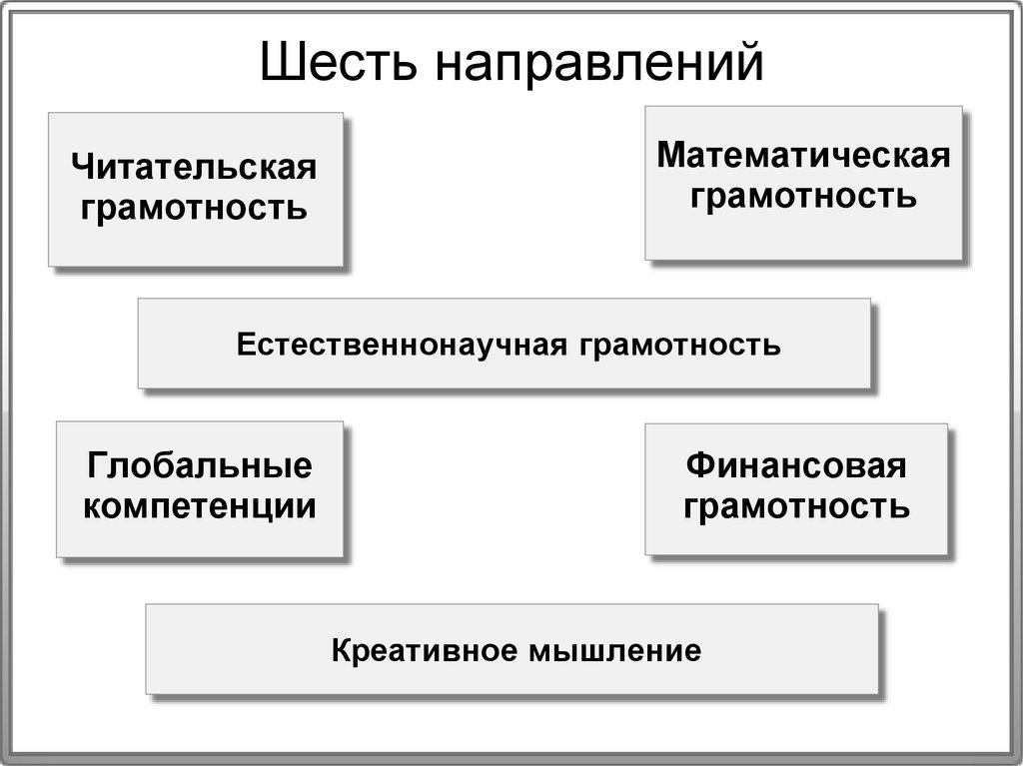

Slide 58

ФИНАНСОВАЯ ГРАМОТНОСТЬ
Элементы финансовой грамотности включены в предметные требования по «Математике», «Обществознанию» и «Географии»

Slide 59
Предметные результаты
Математика (включая учебные курсы Алгебра, Геометрия, Вероятность и статистика) на базовом и углубленном уровнях (п 45.5.1 пп.8; п 45.5.2 пп.12) | умение решать задачи разных типов (в том числе на проценты, доли и части, цену товаров и стоимость покупок и услуг, налоги, задачи из области управления личными и семейными финансами)
Информатика на базовом и углубленном уровнях (п 45.5.3 пп.12; п 45.5.4 пп.15) | умение распознавать попытки и предупреждать вовлечение себя и окружающих в деструктивные и криминальные формы сетевой активности (в том числе кибербуллинг, фишинг)

Slide 60
Предметные результаты

Slide 61
ПАТРИОТИЧЕСКОЕ ВОСПИТАНИЕ также
включено в обновленные ФГОС, где акцент сделан на формирование российской гражданской идентичности.
Что это значит?
Когда девятиклассник завершает уровень образования, он должен быть готов выполнять свои гражданские обязанности, иметь системные знания о месте РФ в мире, её исторической роли, территориальной целостности.

Slide 63
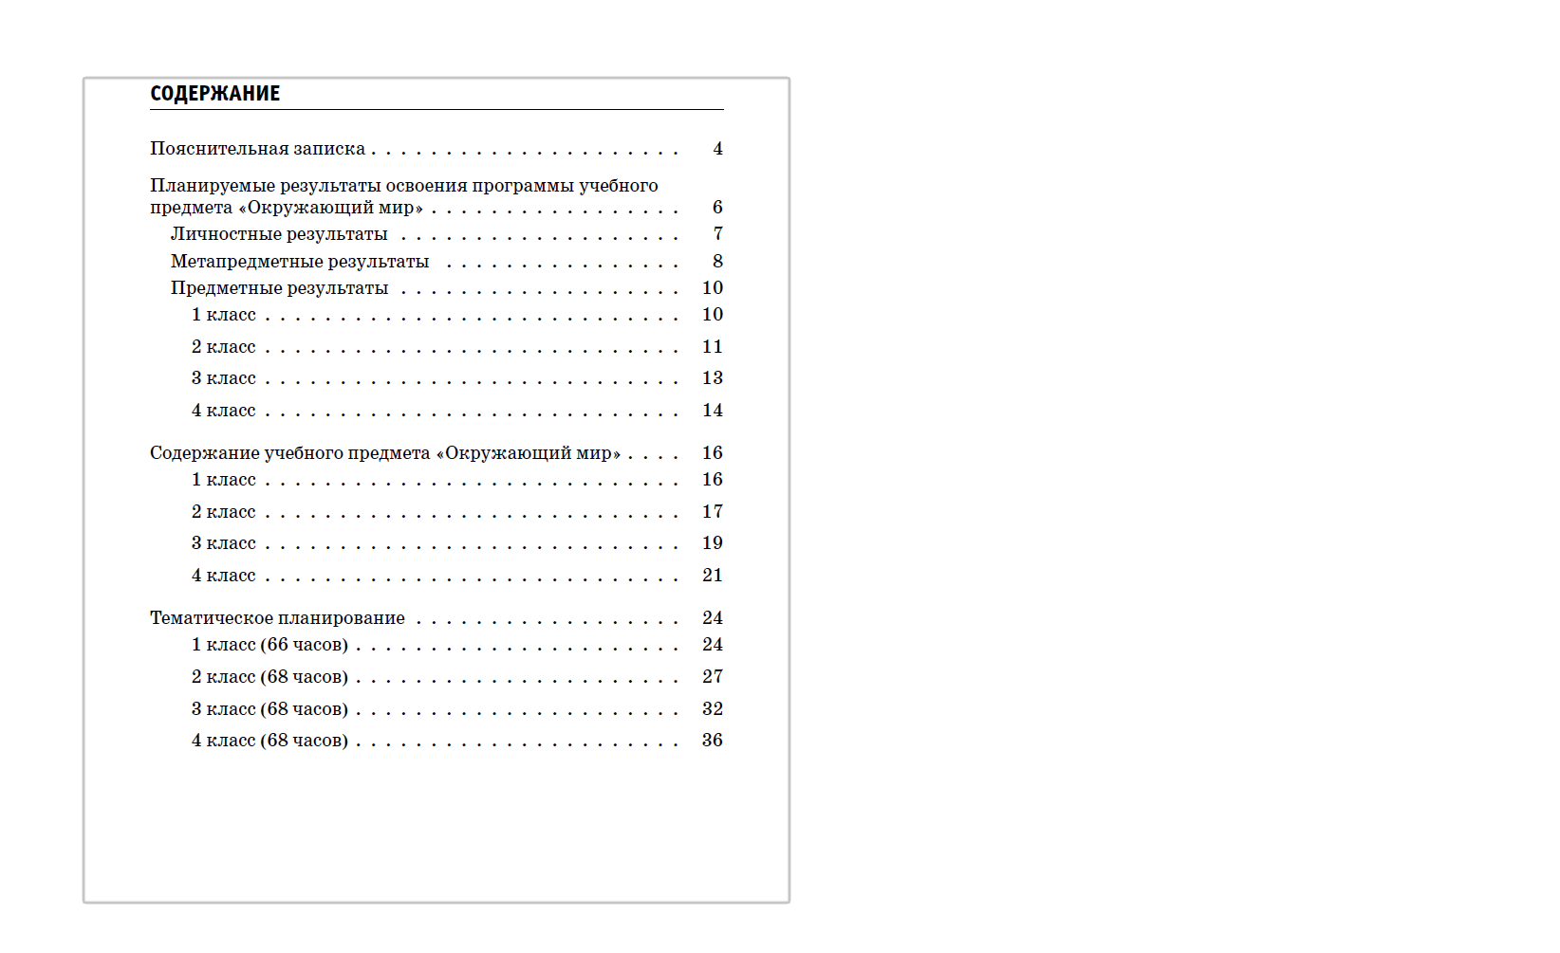


Slide 64
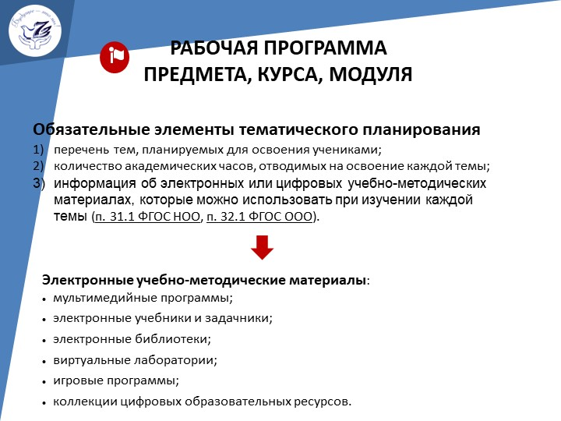

Slide 65
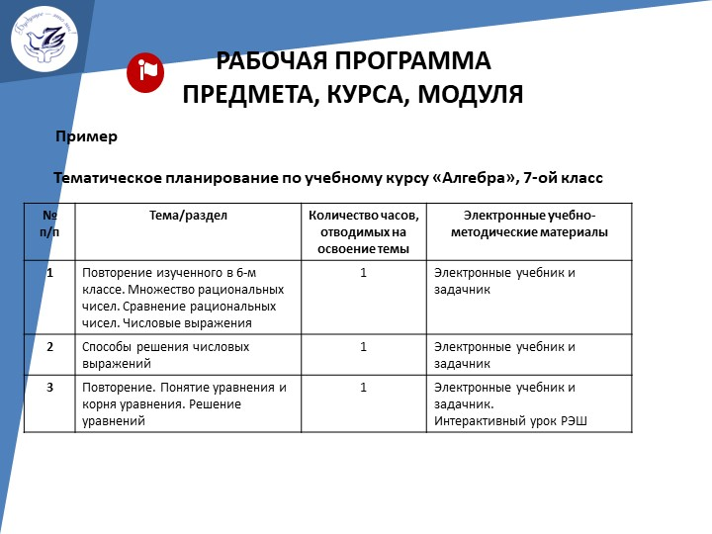

Slide 66
Учет рабочей программы воспитания в разделе «Содержание учебного предмета, курса, модуля»
Наименование раздела | Предметное содержание | Форма реализации воспитательного потенциала
Язык. Речь. Речевая деятельность | Язык и речь. Речевое общение. Виды речи (устная и письменная). Формы речи (монолог, диалог, полилог). Основные особенности разговорной речи, функциональных стилей (научного, публицистического, официально-делового), языка художественной литературы. Основные жанры разговорной речи (рассказ, беседа, спор). Коммуникативная задача научного стиля. Жанры научного стиля и устной научной речи (словарная статья, научное сообщение, научное сообщение с презентацией, отзыв, выступление, тезисы, дискуссия, реферат, статья, рецензия). Научно-популярный текст. Язык и этикет учебно- научной дискуссии. Сочинение на лингвистическую тему на основе микроисследования. Основные жанры публицистического стиля (репортаж, заметка, статья, интервью, очерк). Сочинение в жанре заметки. Сочинение в жанре эссе. Сочинение – трактовка понятия. Коммуникативная задача в жанрах официально-делового стиля. Основные жанры официально-делового стиля (заявление, объявление, расписка, объяснительная записка, автобиография, характеристика). Художественный стиль. Язык художественной литературы. Сочинение на основе интерпретации художественного текста. Сочинение на лингвистическую тему на основе анализа текста | Побуждение обучающихся соблюдать на уроке общепринятые нормы поведения, правила общения со старшими (педагогическими работниками) и сверстниками (обучающимися), принципы учебной дисциплины и самоорганизации. Привлечение внимания обучающихся к ценностному аспекту изучаемых на уроках явлений, использование воспитательных возможностей раздела через подбор соответствующих упражнений. Включение в урок игровых процедур, которые помогают поддержать мотивацию обучающихся к получению знаний, налаживанию позитивных межличностных отношений в классе, помогают установлению доброжелательной атмосферы во время урока

Slide 67
Учет воспитательного компонента в тематическом планировании
№ п/п | Тема/раздел | Количество часов, отводимых на освоение темы | Электронные учебно­методические материалы | Форма реализации воспитательного потенциала темы
1 | Повторение изученного в 6- м классе. Множество рациональных чисел. Сравнение рациональных чисел. Числовые выражения | 1 | Электронные учебник и задачник | Использование воспитательных возможностей содержания темы через подбор соответствующих задач для решения
2 | Способы решения числовых выражений | 1 | Электронные учебник и задачник | Включение в урок игровых процедур для поддержания мотивации обучающихся к получению знаний

Slide 68

Пояснительная записка
Конструктор рабочих программ по обновленным ФГОС 2021
Обновленный ФГОС вводится в 1 и 5 классе.
Примерны рабочие программы (одобрены решением федерального учебно-методического объединения по общему образованию, протокол 3/21 от 27.09.2021 г.)по всем предметам расположены на сайте
https://fgosreestr.ru/
НО ЛУЧШЕ ПОЛЬЗОВАТЬСЯ КОНСТРУКТОРОМ РАБОЧИХ ПРОГРАММ
Важно!
Учебники разные, а рабочая программа теперь будет одна для всех!
Темы между классами переставлять нельзя.
Внутри одного класса можно.
Новых учебников 1 сентября 2022 г пока не будет.
Что делать в переходный период 22-23 г?
Использовать любой учебник из действующего федерального перечня.
Отсутствующие темы брать из учебников других авторов (если они есть в школе), использовать конспекты занятий , электронные ресурсы, учебники в формате pdf, делать распечатки электронных версий рабочих тетрадей , можно организовать проектно-исследовательскую деятельность по изучению нового материала по разным источникам и т. д

Slide 69
Единый информационный ресурс edsoo.ru
Примерные рабочие программы одобрены решением федерального учебно-методического объединения по общему образованию, протокол 3/21 от 27.09.2021 г.

Slide 70
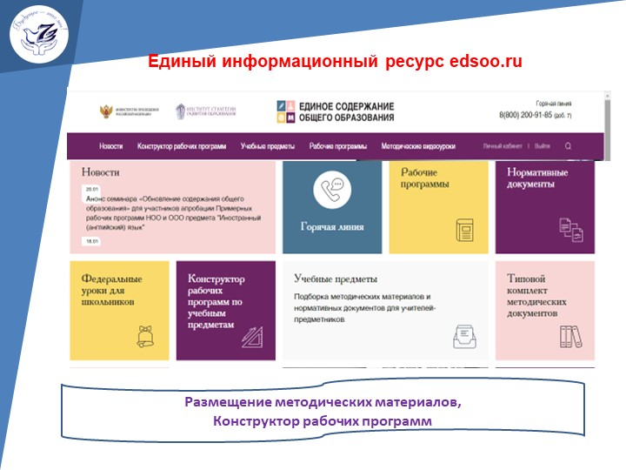

Slide 71


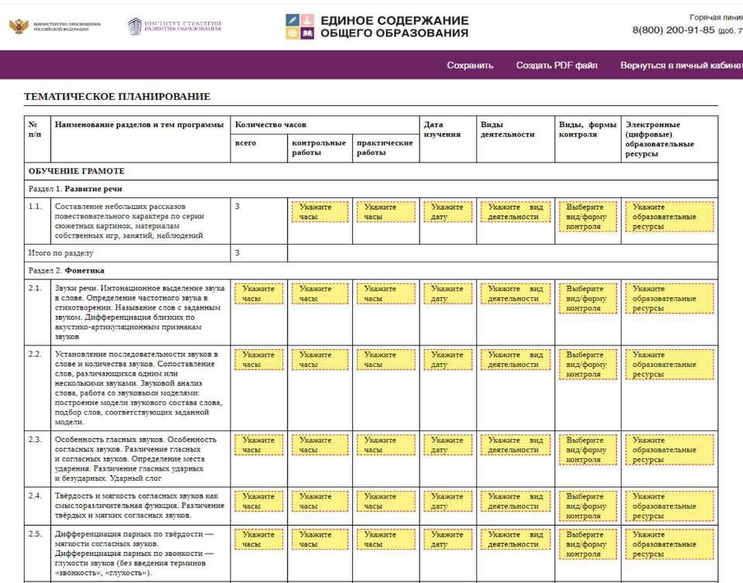

Slide 72


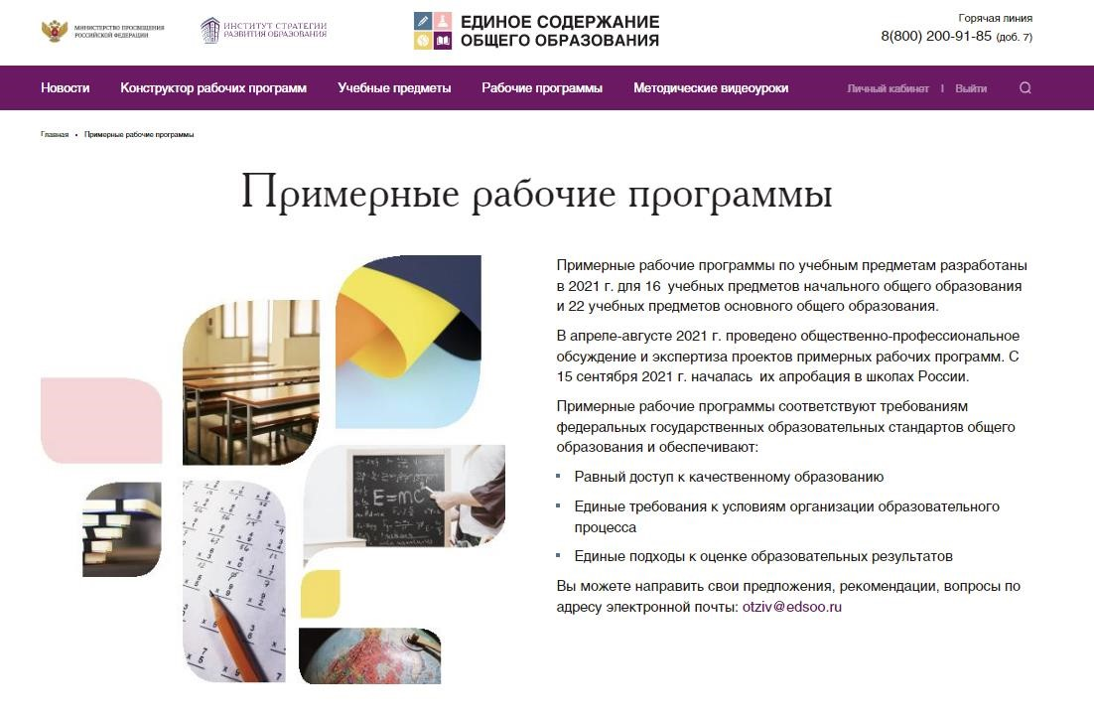
ФГОС
–
обновлѐнный инструмент, облегчающий и
улучшающий работу учителя
https:/
/
edsoo.ru/Primernie_rabochie_progra.ht
m

Slide 73
Рабочие программы.
Для создания рабочей программы по предмету предлагают использовать Конструктор рабочих программ.
«Конструктор рабочих программ» – удобный бесплатный онлайн-сервис для быстрого создания рабочих программ по учебным предметам.
«Конструктором рабочих программ» смогут пользоваться учителя
1-4 и 5-9 классов, завучи, руководители образовательных организаций, родители (законные представители) обучающихся.

Slide 74
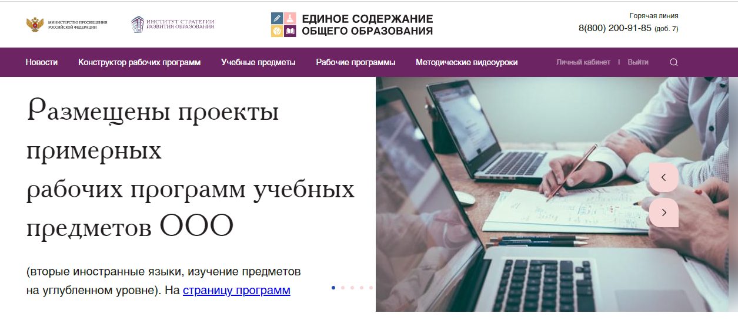
«Единое содержание общего образования»
Онлайн-сервис
«Конструктор рабочих программ»
https://edsoo.ru/

Slide 75

КОНСТРУКТОР РАБОЧИХ ПРОГРАММ - это инновационная интерактивная среда проектирования рабочих программ, предназначенная педагогам общеобразовательных школ, гимназий и лицеев.
Данная среда позволяет создавать рабочие программы для всех классов, по любым предметам.

Slide 76
Критерий | Обновленные ФГОС
Виды программ | Рабочие программы учебных предметов, учебных курсов, в том числе и внеурочной деятельности, учебных модулей
Структура рабочих программ | Одинаковая для всех рабочих программ, в том числе и программ внеурочной деятельности
Тематическое планирование рабочих программ учебных предметов, курсов | С указанием количества академических часов, отводимых на освоение каждой темы, возможности использования по этой теме ЭОР и ЦОР
Тематическое планирование рабочих программ курсов внеурочной деятельности
Учет рабочей программы воспитания | В рабочей программе (без указания раздела)
Особенности рабочей программы курса внеурочной деятельности | В программе должны быть указаны формы проведения занятий

Slide 77
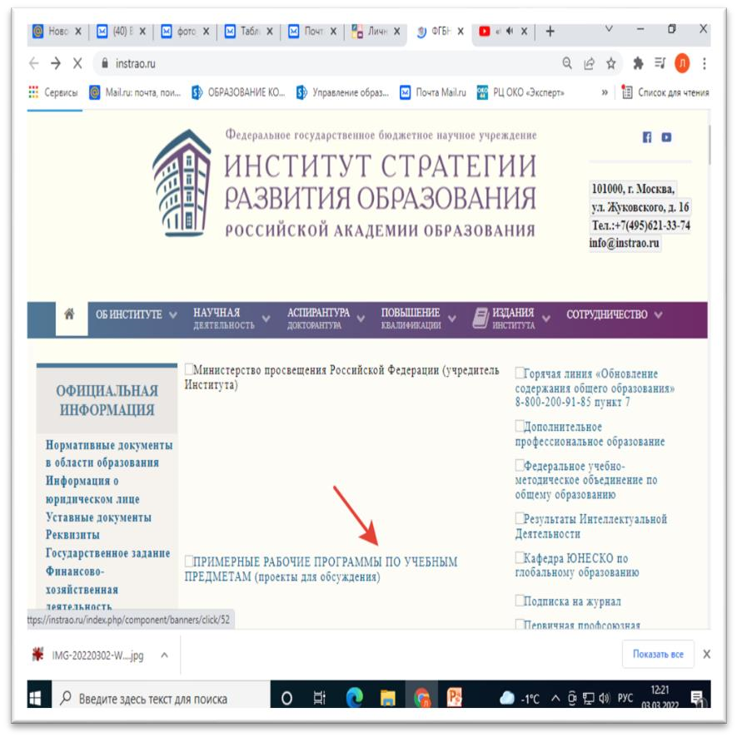
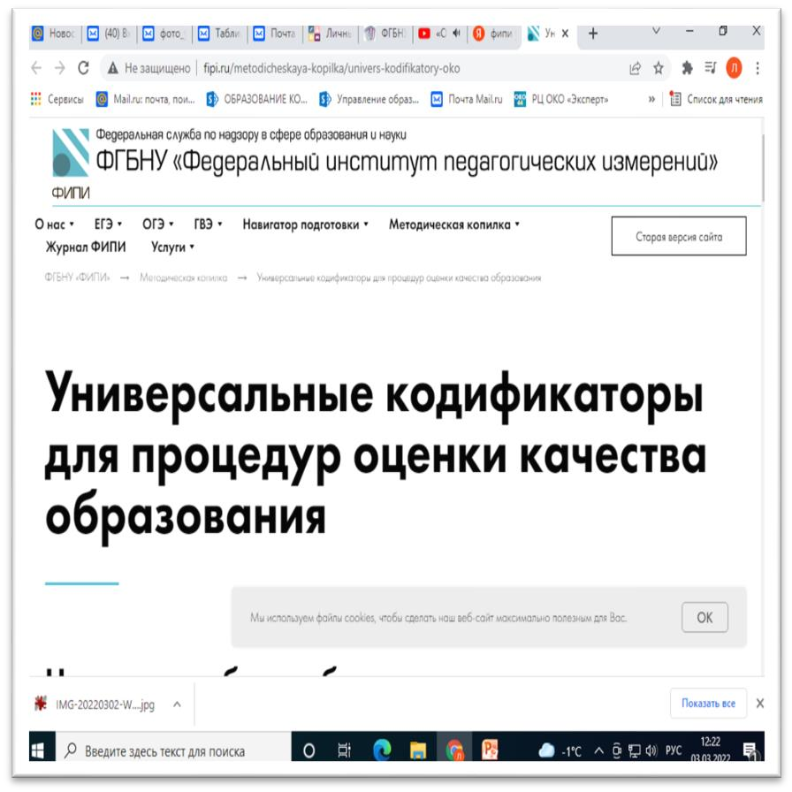






http:/
/
fipi.ru/metodicheskay
a
-
https://instrao.r
u
/
kopilka/univer
s
-
kodifikator
y
-
ok
o

Slide 78
Федеральный институт педагогических измерений
Универсальные кодификаторы для процедур оценки качества образования для использования в федеральных и региональных процедурах оценки качества образования одобрены решением федерального учебно-методического объединения по общему образованию (протокол от 12.04.2021 г. №1/21) https://fipi.ru/metodicheskaya-kopilka/univers-kodifikatory-oko#!/tab/241959901-9
1. Универсальные кодификаторы распределенных по классам проверяемых элементов содержания и требований к результатам освоения основной образовательной программы начального общего образования (8 учебных предметов)
2. Универсальные кодификаторы распределенных по классам проверяемых элементов содержания и требований к результатам освоения основной образовательной программы основного общего образования (14 учебных предметов) 3. Универсальные кодификаторы распределенных по классам проверяемых элементов содержания и требований к результатам освоения основной образовательной программы среднего общего образования (14 учебных предметов

Slide 79
Федеральный институт педагогических измерений
- При планировании оценочных процедур ПОО необходимо учитывать наличие информации, получаемой в ходе федеральных оценочных процедур (ВПР), и избегать дублирования по содержанию различных оценочных процедур.
- Проводить оценочные процедуры по каждому учебному предмету в классах на параллели не чаще 1 раза в 2,5 недели (периодичность!). Объем учебного времени, затрачиваемого на проведение оценочных процедур, не должен превышать 10% от всего объема учебного времени, отводимого на изучение данного учебного предмета на параллели в текущем учебном году.
- Сформировать единый для ОО график на учебный год (полугодие) с учетом оценочных процедур, запланированных в рамках учебного процесса в ОО, и оценочных процедур федерального уровня (ВПР).

Slide 80
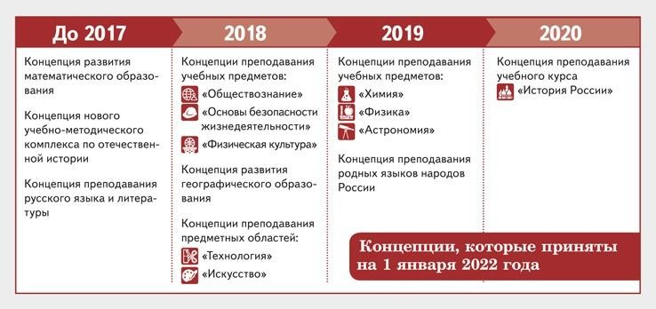
Не забудьте учесть в содержании рабочих программ концепции преподавания учебных предметов и предметных областей. Посмотрите концепции, которые уже утвердили, на схеме

Slide 81
Приказ Министерства просвещения Российской Федерации от 31.05.2021 № 286 "Об утверждении федерального образовательного стандарта начального общего образования";
Приказ Министерства просвещения Российской Федерации от 31.05.2021 № 287 "Об утверждении федерального образовательного стандарта основного общего образования".
Информационно-методическое письмо о введении государственных образовательных стандартов начального и основного общего образования от 15.02.2022 № АЗ-113/03
О формировании системы управления процессами по введению обновлённых ФГОС в Российской Федерации
Примерная основная образовательная программа основного общего образования
Одобрена решением федерального учебно-методического объединения по общему образованию, протокол от 18 марта 2022 г. № 1/22
Институт стратегии развития образования Российской Академии образования.
Конструктор рабочих программ – https://edsoo.ru/constructor/

Slide 82
ПОЗИТИВНЫЕ МОМЕНТЫ:
-повышается прозрачность системы образования;
-любой родитель сможет ознакомиться с документом и понимать, чему именно учат в школе их ребенка, а значит, повышается вероятность включения в процесс образования родителей;
качество образования повысится за счет единства содержания;
достижение личностных результатов , которые также
детализированы и конкретизированы в обновленном документе , будет направлено на реализацию программы воспитания;
определена система требований к тому, как должна реализовываться образовательная программа, что позволит создать равные возможности для того, чтобы ребята получили качественное образование.

Slide 83
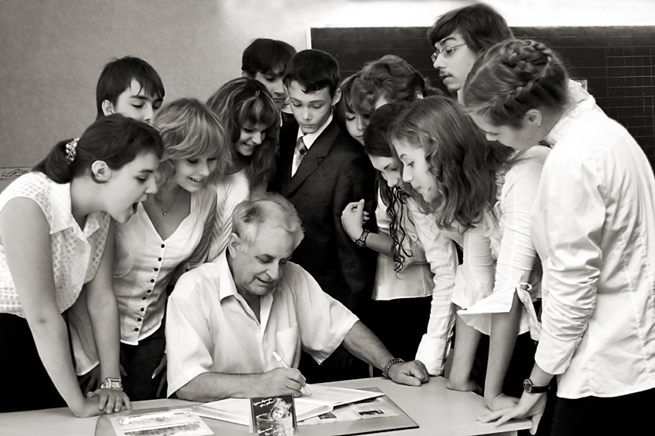
Творческих успехов!

